Slide 1
真实问题解决4—— 以C、Na元素为主题的概念原理元素化合物融合
朝阳区线上课堂·十二年级化学
清华附中朝阳学校 菅小凡
Notes:
各位同学好，清华附中朝阳学校 菅小凡
本节课我们学习真实问题解决4——以C、Na元素为主题的概念原理元素化合物融合。

Slide 2
本次讨论的原因：
（1）Na、C元素，其单质和化合物在工业生产和日常生活中有重要作用和价值；
（2）高考命题主要结合反应原理考查：
Na单质、Na₂O₂、NaOH、Na₂CO₃、NaHCO₃ 、
C单质、CO、CO_{2、}某些弱酸如H₂CO₃、CH₃COOH、H₂C₂O₄及其盐、CH₄
等物质的结构、性质、用途。
Notes:
本次讨论的原因是
（1）Na、C元素，其单质和化合物在工业生产和日常生活中有重要作用和价值；
（2）高考命题主要结合反应原理考查：
Na单质、Na₂O₂、NaOH、Na₂CO₃、NaHCO₃ 、
C单质、CO、CO_{2、}某些弱酸如H₂CO₃、CH₃COOH、H₂C₂O₄及其盐、CH₄
等物质的结构、性质、用途。

Slide 3
学习目标：
（1）会描述上述物质的重要物理性质（状态、颜色、密度、毒性、溶解性等）。
（2）熟知以上各物质的化学性质，能准确书写相关化学方程式和离子方程式。
（3）可以根据元素周期律、反应速率、电离平衡、水解平衡、沉淀溶解平衡、
电化学等反应原理解释以上物质的某些性质、相关制备、应用等问题。
（4）熟悉化学原理题或工业流程题的命题规律及解题思路。
Notes:
学习目标是（1）会描述上述物质的重要物理性质（状态、颜色、密度、毒性、溶解性等）。
（2）熟知以上各物质的化学性质，能准确书写相关化学方程式和离子方程式。
（3）可以根据元素周期律、反应速率、电离平衡、水解平衡、沉淀溶解平衡、
电化学等反应原理解释以上物质的某些性质、相关制备、应用等问题。
（4）熟悉化学原理题或工业流程题的命题规律及解题思路。

Slide 4
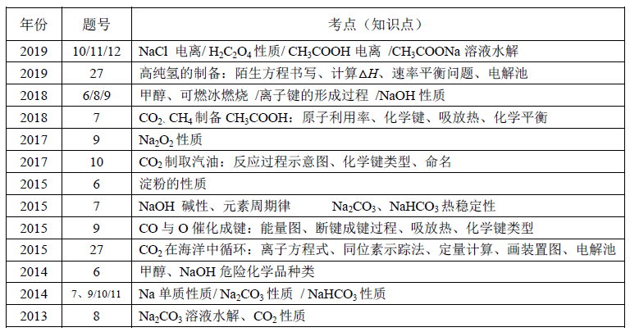
近年C、Na元素相关的北京高考真题回顾
Notes:
梳理了一下近年C、Na元素相关的北京高考真题，下面来看典型例题，2019年北京高考27题节选

Slide 5
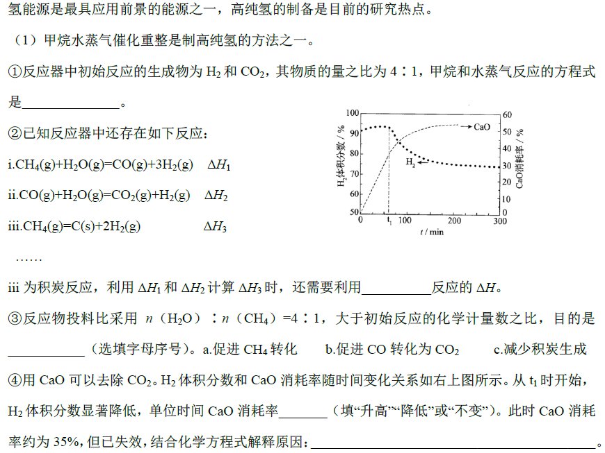
2019年北京高考27题节选
注重审题！！！
根据题目写陌生方程
易错点：要审题避免定式思维
计算反应热
难点：构造所需反应
化学平衡问题
难点：精确定位相关平衡
化学反应效率问题
难点：明确分析对象角度
Notes:
注重审题可以帮助你快速抓住问题关键，避免一些定式思维错误。我们来通篇审题：●实验目的是制备高纯氢。①审题抓住反应物产物及比例，反应条件；●②审题抓住这三个反应包括①填空的反应即为后面分析反应原理时的反应对象，比如计算反应热用三个反应构造未知反应，●③a研究甲烷，定位和甲烷相关的反应1,和初始反应●；●b研究CO转化为CO_{2,}定位反应2●，●c研究积碳，定位反应3●。④用右上图，横坐标为时间，总坐标为H₂体积分数和CaO消耗率，●问单位时间CaO消耗率，和纵坐标有差别●。
审每一问，并根据之前解决类似问题的经验，预设一下要注意的问题。●①书写陌生方程，注意审出题目中的反应物产物，不要用自己定式思维写产物，不要漏了条件；●②计算反应热；要通过已知反应构造所需反应。●③要分析平衡问题，精确定位相关平衡。●④化学反应效率问题要明确分析对象和角度

Slide 6
（1）甲烷水蒸气催化重整是制高纯氢的方法之一。
①反应器中初始反应的生成物为H₂和CO₂，其物质的量之比为4∶1，甲烷和水蒸气反应的方程式是_________。
CH₄+ H₂O —— 4H₂+CO₂
CH₄+ 2 H₂O 4H₂+CO₂
Notes:
●①根据题目●写出反应物甲烷水，产物H₂和CO_{2，}●且比例4比1，根据原子守恒不难写出方程式，别忘了条件，催化剂●

Slide 7
ⅰ+ⅱ
②已知反应器中还存在如下反应：
i.CH₄(g)+H₂O(g)=CO(g)+3H₂(g) ΔH
ii.CO(g)+H₂O(g)=CO₂(g)+H₂(g) ΔH₂
iii.CH₄(g)=C(s)+2H₂ (g) ΔH₃
……
iii为积炭反应，利用ΔH₁和ΔH₂计算
ΔH₃时，还需要利用____反应的ΔH。
CH₄ (g)+ 2 H₂O (g) = 4H₂ (g)+CO₂ (g)
（ⅰ+ⅱ）-ⅲ
C(s)+2H₂O(g)= CO₂(g)+2H₂(g)
ⅰ-ⅱ
CH₄ (g) + CO₂ (g) = H₂ (g) + 2CO (g)
答案：C(s)+2H₂O(g)= CO₂(g)+2H₂(g)
或 CO₂(g)+2H₂(g) =C(s)+2H₂O(g)
或 C(s)+ CO₂(g)=2CO(g)
或 2CO(g)=C(s)+ CO₂(g)
（ⅰ-ⅱ）-ⅲ
C(s)+ CO₂(g)=2CO(g)
Notes:
●●②本题一改往日的考查方式，弱化了计算，强化了反应热的化学意义，要求出目标反应热，我还需要找到什么反应的反应热，要求写出另一个方程。思考方法是，既然是三个反应做处理得到一个反应，先处理前两个反应，●ⅰ+ⅱ或ⅰ-ⅱ，结果如下●再用结果与目标反应做运算，●（ⅰ+ⅱ）-ⅲ或ⅲ-（ⅰ+ⅱ），结果如下●，当然也可以等号左右物质互换，得到答案●。

Slide 8
可用来研究原理的化学反应
③反应物投料比采用
n（H₂O）∶n（CH₄）=4∶1，
大于初始反应的化学计量数
之比，目的是___________。
（选填字母序号）。
a.促进CH₄转化
b.促进CO转化为CO₂
c.减少积炭生成
初始.CH₄+ 2 H₂O = 4H₂ +CO₂ i. CH₄ + H₂O = CO +3H₂
ii. CO + H₂O =CO₂ +H₂ iii. CH₄ = C + 2H₂
投料比n（H₂O）∶n（CH₄）=4∶1大于初始反应 2:1
⇒ n（CH₄）不变，增大 n（H₂O）
⇒ c（CH₄）不变，增大 c（H₂O）
 | 摆平衡 | 变条件 | 推移动 | 得结果
a | CH₄+ 2 H₂O = 4H₂ +CO₂ CH₄ + H₂O = CO + 3H₂ | 增大 c（H₂O） | 正向 | CH₄转化率增大， c（H₂）增大
b | CO + H₂O =CO₂ +H₂ | 增大 c（H₂O） | 正向 | CO转化率增大
答案：abc
c | CH₄ = C + 2H₂ | c（H₂）增大 | 逆向 | 减少积炭生成
Notes:
●③从三个选项看是在考查反应原理，反应原理需要有具体的反应作为研究对象，●可用来研究原理的化学反应有以下四个，●
题目说反应物投料比采用●n（H₂O）∶n（CH₄）=4∶1，大于初始反应CH₄+2H₂O=4H₂+CO₂的化学计量数之比2:1，●相当于甲烷投料不变，增大水蒸气投料，投料比变化即改变物质的浓度，即c(CH₄)不变，增大c(H₂O)，
分析选项，a.分析对象是CH₄，a说促进其转化，即分析与其相关的平衡移动，与CH₄ 、H₂O两种物质相关的反应是初始反应、反应i.这两个，●增大c(H₂O)，两个平衡均正向移动，促进CH₄转化，a正确，除此以外，还会带来c（H₂）增大的结果。
b要分析促进CO转化为CO₂ ，与这两种物质相关的是 反应ii，●增大c(H₂O)，平衡正向移动，促进CO转化为CO₂ ，b正确。
c选项分析积炭，即分析iii●.，其他反应的平衡移动带来了c（H₂）增大，平衡iii逆向移动，减少积炭，c正确。分析化学平衡问题，●按照摆平衡、变条件、推移动、得结果四步骤分析。●答案：abc。

Slide 9
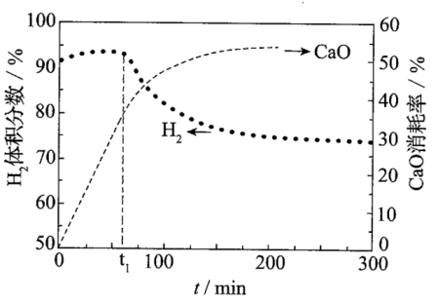
④用CaO可以去除CO₂。H₂体积分数和CaO消耗率随时间变化关系如图所示。从t₁时开始，H₂体积分数显著降低，单位时间CaO消耗率___。此时CaO消耗率约为35%，但已失效，结合化学方程式解释原因：________。
CH₄+ 2 H₂O 4H₂+CO₂
研究对象 CaO+ CO₂= CaCO₃
平衡
T、c、P
效率
速率
T、c、P、催、固表
思考角度：速率
答案：④降低。
CaO+ CO₂= CaCO₃
CaCO₃覆盖在CaO
表面，减少了CO₂
与CaO的接触面积。
↓
固表？
T ？
P ？
c ？
催？
↓
效率问题思考方法
Notes:
●④题目说用CaO可以去除CO₂，即发生●CaO + CO₂= CaCO_{3。}反应为什么要除CO2? 理论上，●对于初始反应CH₄+2H₂O=4H₂+CO₂加入CaO去除CO₂ 使平衡正移，提高制备高纯氢产率，即H₂体积分数增大。实验数据如图，随着CaO的消耗率增大，t1时刻前，H2体积分数增大，在t1开始下降。第一个空“单位时间CaO消耗率”会漏审“单位时间”，●横坐标是时间，虚线纵坐标是CaO的消耗率，单位时间CaO消耗率即为此曲线的斜率，图中可看出斜率降低，第一空答案：降低。此时CaO消耗率约为35%，但已失效，解释原因。失效即研究CaO + CO₂= CaCO₃反应的效率问题●，效率问题包括平衡速率两个方面，●化学平衡受温度、浓度、压强影响，●速率受温度、浓度、压强、岁花季、固体表面积影响，到底是哪个因素导致了失效呢？上一个空“单位时间CaO消耗率减小”其实就是在说CaO + CO₂= CaCO₃ 这个反应速率减小，于是，我们明确思考角度为速率！●是什么因素导致速率减小呢，我们一一来看影响速率的各个因素。●是温度吗？题目没有反应温度的信息，但结合制备物质的真实情景，整个制备高纯氢体系的温度应该是稳定的，不会有明显的降低，所以排除●温度的可能，同理，反应体系的压强也是稳定的。●是浓度吗？在CaO + CO₂= CaCO₃这个反应中，只有CO2有浓度，但不只一个反应涉及到CO2,它的浓度是否变小没有明确的证据。排除●。是催化剂吗？题目没有提到这个反应的催化剂，即使恰好体系中某种物质是这个反应的催化剂，对速率应该是增大的影响。排除●。那是固体表面积吗？反应物氧化钙是固体，随着反应的进行，产物碳酸钙会覆盖在氧化钙表面，减少了CO2与CaO接触面积，并且符合固体表面积减小●，速率减小的变化，所以答案●是对CaO+ CO₂= CaCO₃反应CaCO₃覆盖在CaO表面，减少了CO₂与CaO的接触面积。●通过此题的讲解，希望大家熟悉效率问题的思考方法：明确研究对象，通过逐一排除明确思考角度。

Slide 10
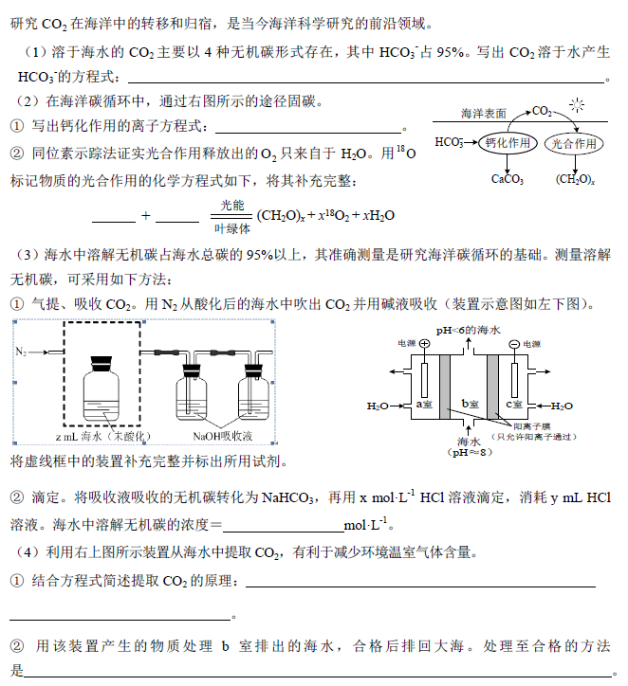
2015年北京高考27题
课本原型方程书写
易错点：某些条件、可逆号
陌生方程书写
易错点：用定式思维写产物，带字母的配平
画装置图
难点：明确每一部分装置的作用
定量计算
难点：找准关系式，注意单位换算
电解池
难点：系统分析电解池各微粒
Notes:
●先审题，同时审设问，根据自己的经验提前预设此设问方式可能出现的难点和易错点。●（1）HCO₃⁻占95%，要求写生成HCO₃⁻的方程，●课本原型方程书写 注意不要忽略某些特殊的反应条件或者可逆号。●（2）陌生方程书写，不要用定式思维写产物，要从题目或图中审题得到此情境下的产物，●带字母的配平也是一个易错点●。（3）●①注意酸化，●画装置图的难点是明确每一部分装置的作用并能准确画出基本装置。●②定量计算，难点：找准关系式，注意单位换算。●（4）考查电解池，电化学问题需要系统分析。

Slide 11
（1）溶于海水的CO₂主要以4种无机碳形式存在，其中HCO₃⁻占95%。写出CO₂溶于水产生HCO₃⁻的方程式________。
CO₂+H₂O ⇌ HCO₃－+H⁺
×
CO₂（g）⇌ CO₂（aq）、 CO₂ + H₂O ⇌H₂CO₃
H₂CO₃是弱酸，分2步电离
（2）在海洋
碳循环中，
通过右图所示的
途径固碳。① 写出钙化作用的离子方程式： 。
② 同位素示踪法证实光合作用释放出的 O₂只来自于H₂O。用 标记物质的光合作用的化学方程式如下，将其补充完整：
CO₂ + H₂O ⇌H₂CO₃、 H₂CO₃ ⇌HCO₃⁻ + H⁺
Ca²⁺+ HCO₃－= CaCO₃↓+H⁺
×
Ca²⁺+ 2HCO₃－= CaCO₃↓+ CO₂↑+H₂O
x
CO₂
2x
H₂¹⁸O
x个C
2x个¹⁸O
Notes:
●（1）不要看到“CO₂溶于水产生HCO₃⁻”就写出这样的错误结果。●● CO₂溶于水产4种无机碳，是哪四种呢？气体CO2进入海水中，●CO₂（g）⇌ CO₂（aq）、CO₂ + H₂O ⇌H₂CO₃、 H₂CO₃是弱酸，两步电离生成分HCO₃⁻、CO₃²⁻。想到这个，●不难写出答案。（2）●固碳示意图，两步过程，本题两问：①分析钙化作用，②分析光合作用，均为根据图示写方陌生程式的题目。①有很多同学审题不全面，只看到溶液中的产物CaCO₃，硬凑微粒写出这样的错误反应●●。产物还有CO₂●相当于生成碳酸钙后剩下的氢离子和过量的HCO₃结合，生成CO2，答案如下●。②涉及到字母系数配平，●从产物看反应中有C、H、O、¹⁸O四种原子，光合作用是CO₂与H₂O生成O₂，●题目说释放的O₂只来自于H₂O，则两种反应物是H₂¹⁸O●和CO₂●，观察法利用原子守恒即可配平。● 产物 x 个¹⁸O₂，,2x个¹⁸O，则H₂¹⁸O配2x●，产物1个（CH₂O）_{x}，x个C原子●，则CO₂ 配x，检查一下H、O原子，此反应得以配平。

Slide 12
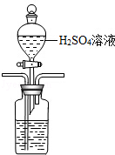
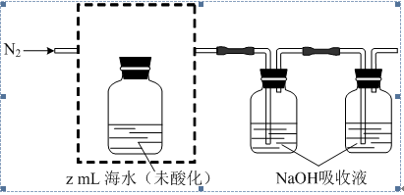
（3）海水中溶解无机碳占海水总碳的95%以上，其准确测量是研究海洋碳循环的基础。测量溶解无机碳，可采用如下方法：
① 气提、吸收CO₂。用N₂从酸化后的海水中吹出CO₂并用碱液吸收,装置如图。将虚线框中的装置补充完整并标出所用试剂。
装置作用：酸化、吹出CO₂
酸化：用什么酸？可以用盐酸吗？
用什么装置加入酸？
吹出CO₂ ：导管长进短出
追问：两个NaOH洗气瓶的作用分别是什么？
滴定反应H⁺+ HCO₃－= CO₂+H₂O
关系式 NaHCO₃~HCl
n（无机碳）= n（NaHCO₃）
=n（HCl）=10⁻³xy mol，
c（无机碳）= n（无机碳）/ V _{(aq)} =10⁻³xy/10⁻³z = xy/z mol·L⁻¹
② 滴定。将吸收液吸收的无机碳转化为NaHCO₃，再用x mol·L⁻¹ HCl溶液滴定，消耗y mL HCl溶液。海水中溶解无机碳的浓度= _________mol·L⁻¹。
xy/z
Notes:
●（3）要测量溶解无机碳●，既然是测量，先有一个意识：要精确，要根据测量方法避免干扰。测量方法分两步，第一步气提、吸收CO_{2，}因为海水中溶解无机碳占海水总碳的95%，其中主要是HCO3-，加酸才能生成CO2，所以用●N₂从酸化后的海水中吹出●CO₂并用碱液吸收，而示意图● “未酸化”。①补充装置图，要明确每部分装置的作用。●未完成的装置要实现酸化、氮气吹出两个功能，先说酸化，●用什么酸？常见的盐酸可以吗？是否可以我们除了思考能否实现功能还要思考是否有干扰，要将生成CO2用NaOH吸收，想到这不难判断，挥发性的盐酸不可以，挥发出的酸性气体HCl会干扰。所以选用稀硫酸，●用什么装置加入酸，加入液体用分液漏斗。●再说吹出，导气管长进短出。答案如下●。●追问，右侧的两个NaOH洗气瓶用作是什么？第一个NaOH是吸收海水CO2，最右侧的NaOH吸收液是防止空气中的CO₂干扰。② 题干“将吸收液吸收的无机碳转化为NaHCO₃，再用x mol·L⁻¹ HCl溶液滴定”滴定反应为●H⁺+ HCO₃－= CO₂+H₂O，●找到关系式1:1，●即n（无机碳）= n（NaHCO₃）= n（HCl） =10⁻³xy mol，c（无机碳）= 10⁻³xy/10⁻³z = xy/z mol·L⁻¹ ）= n（HCl）=10⁻³xy mol，c（无机碳）= 10⁻³xy/10⁻³z = xy/z mol·L⁻¹ ● 答案：xy/z

Slide 13
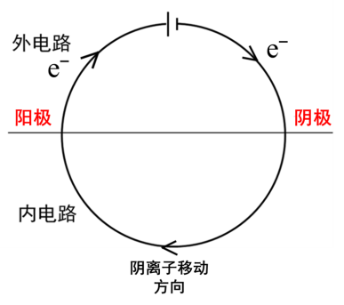
（4）利用如图所示装置从海水中提取CO₂，有利于减少环境温室气体含量。
① 结合方程式简述提取
CO₂的原理： 。
② 用该装置产生的物质处理b室排出的海水，合格后排回大海。处理至合格的方法是 。
pH约为8的海水HCO₃⁻
①加酸
pH<6的海水 CO₂
②加NaOH
pH约为8的海水HCO₃⁻
一句话：正阳氧
一张图
电解池的思维模型
▪各室中初始微粒分别为
a:H₂O b:NaCl、 NaHCO₃ c:H₂O
▪电化学过程 电极反应 + 离子迁移
阴极：2H₂O +2e⁻=2OH⁻＋H₂↑、阳极：2H₂O -4e⁻=4H⁺＋O₂↑
b 室：HCO₃－+H⁺= CO₂+H₂O
b室生成CO₂，c室生成NaOH
答案：①a室：2H₂O﹣4e=4H⁺+O₂↑，氢离子通过阳离子交换膜进入b室，发生H⁺+HCO₃﹣=CO₂↑+H₂O；
Na⁺→
H⁺→
答案：②c室：2H₂O+2e﹣=2OH﹣+H₂↑，用c室排出的碱液将从b室排出的酸性海水调节至装置入口海水的pH。
Notes:
●（4）①利用如图所示装置从海水中提取CO₂，●电解装置b室入口pH约为8的海水中可溶无机碳以NaHCO3为主，●用来提取CO2，●需要加酸，才能转化为出口pH小于6的海水。②处理b室出口排出的pH小于6的海水，处理至合格，即处理后要得到可溶无机碳以NaHCO3为主pH约为8的海水，需要加NaOH。①需要加酸，②需要加碱都由电解装置提供，如何实现呢？让我们来分析电解池。
●电解池的思维模型：●一句话一张图 对此电解池系统分析。●先分析各室中初始微粒，分别为 a:H₂O，b pH约为8的海水，即NaCl、 NaHCO_{3，}c:H₂O 。再分析电化学过程，包括电极反应和电解池中的离子迁移方向，阴极，得电子，水中+1价H+放电生成氢气和OH-，阳极水中-2价氧的OH-放电，生成氧气和H+，在电场和隔膜的一起作用下，●H+向b室迁移，Na+向c室迁移，●b室继续发生HCO₃－+H⁺= CO₂+H₂O。●最终b室实现了提取CO2的目的，c室生成NaOH。所以①提取CO₂的原理●为；②处理至合格的方法是●

Slide 14
谢谢您的观看
北京市朝阳区教育研究中心 制作

